Slide 1

Entwicklung eines Datenbanksystems und einer WEB-Anwendung zum Produktverkauf
Anton Ivanov
Fakultätsnummer: 201218026
Sofia, 2025

Slide 2
Gliederung
Einleitung
Problemstellung
Systemdesign & Architektur
Eingesetzte Technologien
Tools und Vorlagen
Datenbankstruktur
Demonstration
Fragen & Antworten

Slide 3
Einleitung
mehr Online-Shops, aber weniger Second-Hand-Lösungen
Unzuverlässig – Angst vor Bestellen (OLX)
Die Produkten entsprechen der Wahrheit nicht

Slide 4
Problemstellung
Erschwinglichkeit durch Second-Hand
Verfügbarkeit immer verfolgbar
Benutzerfreundliche Funktionalität

Slide 5
Systemdesign & Architektur
Datenbank:
MySQL
Backend:
Java 11 mit Spring Boot 2.4.4 eingesetzt
Frontend:
JavaScript, HTML, CSS + Thymeleaf und Bootstrap
Authentifizierung:
Spring Security mit JWT

Slide 6
Datenbankstruktur
5 Einheiten, jede mit einer eigenen Funktion
eine Basisentität, die von allen anderen entlehnt wird
unterschiedliche Beziehungen zwischen den Einheiten

Slide 7
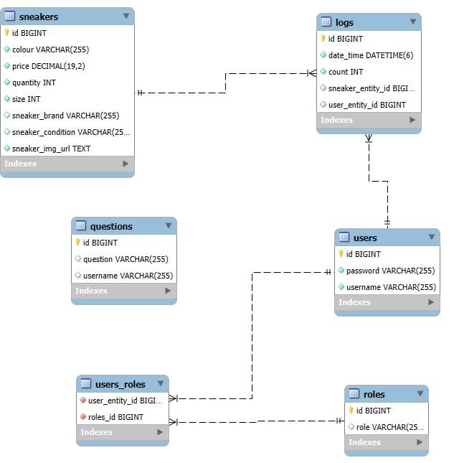

Slide 8

Live Demo

Slide 9

Fragen & Antworten

Slide 10

Vielen Dank für Ihre Aufmerksamkeit

